Slide 1
Vitam en ligne
édition 2024
04/12/2024

Slide 2

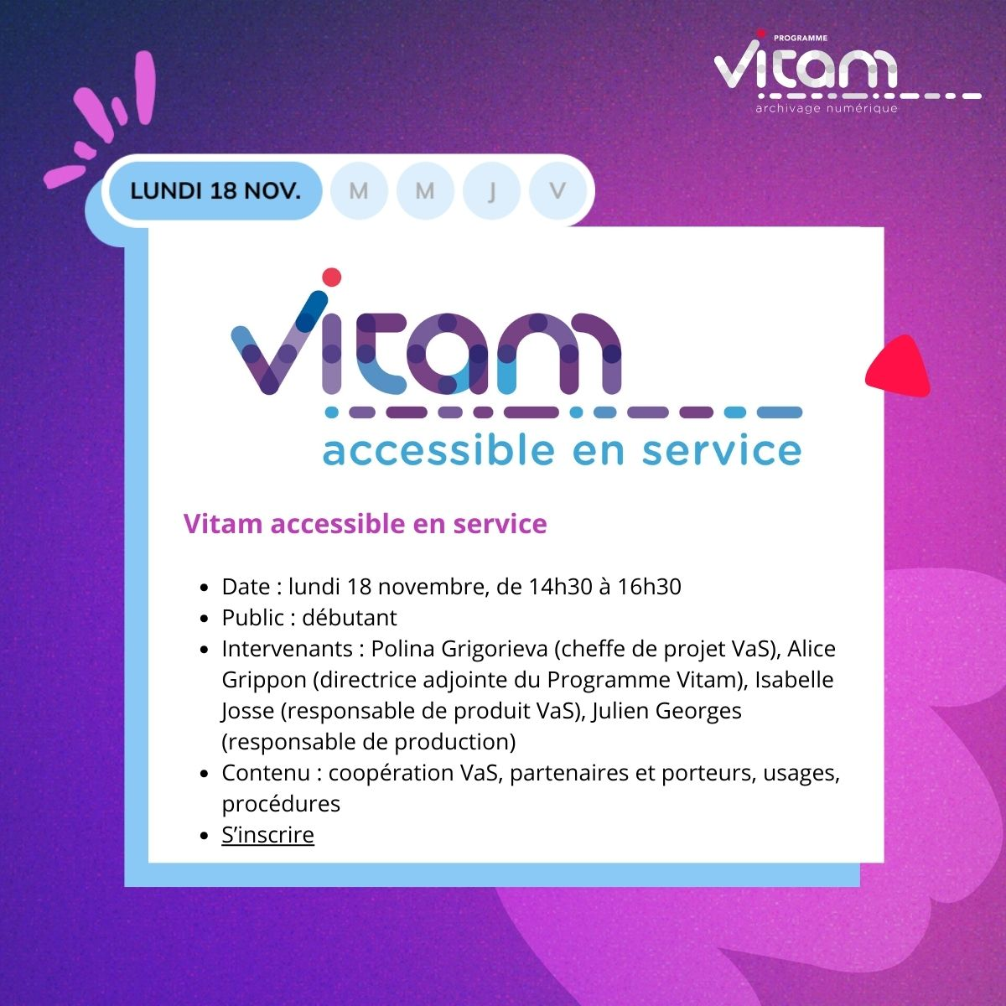
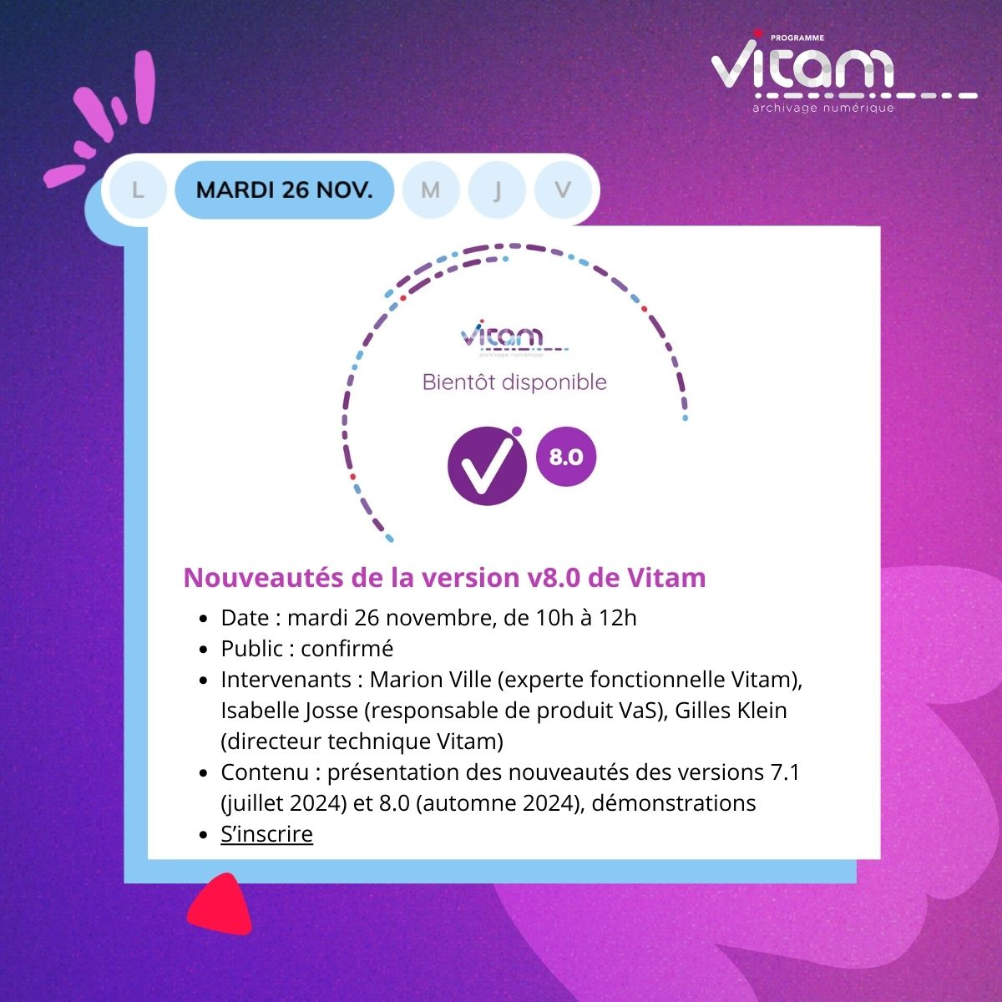
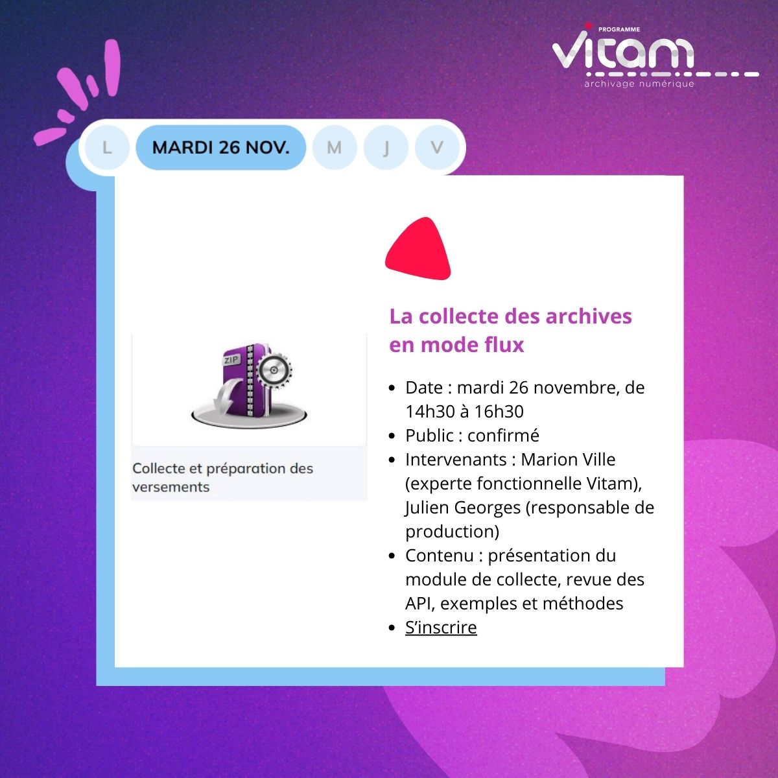
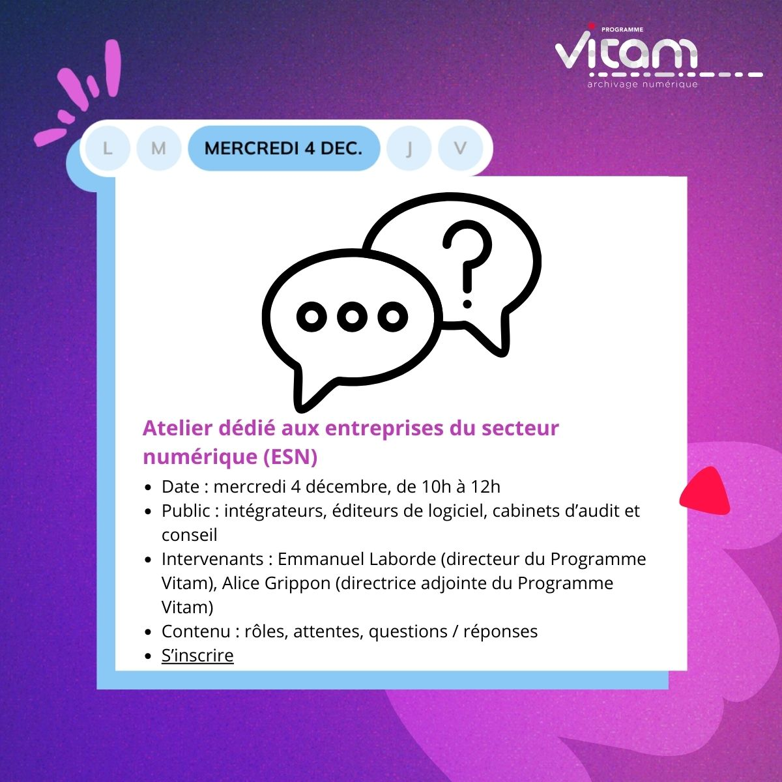
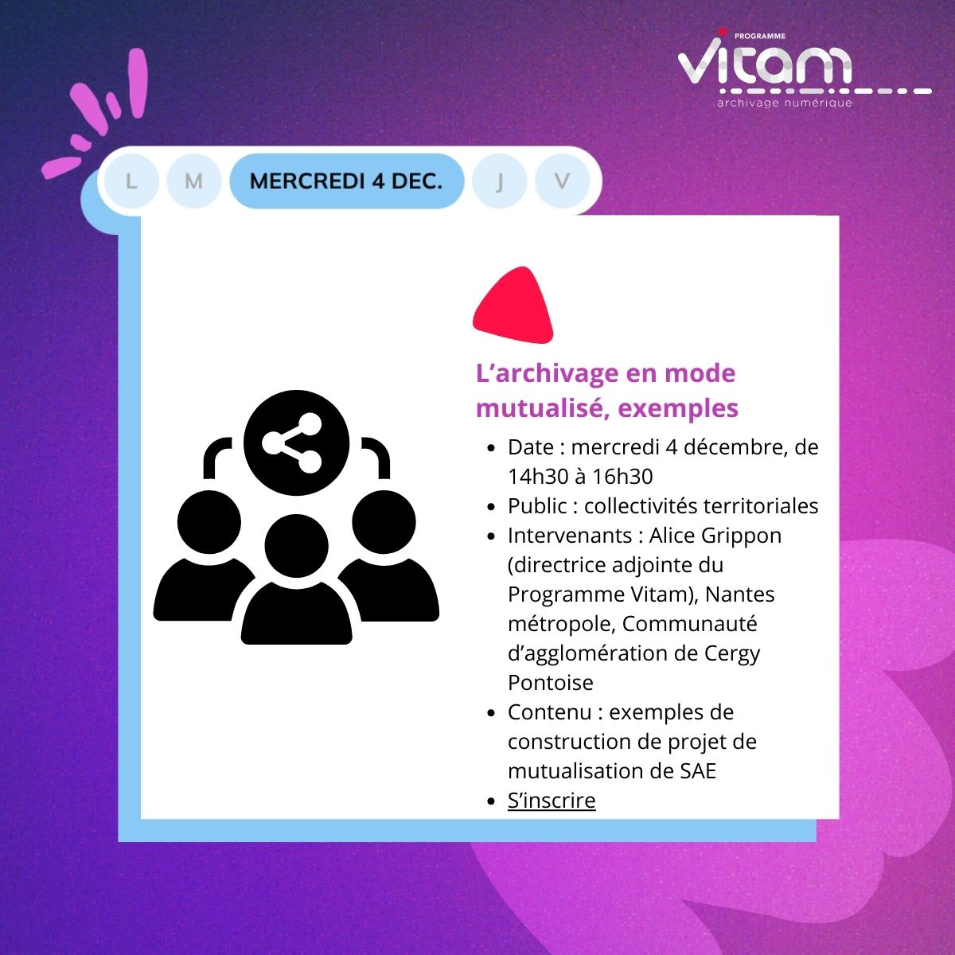
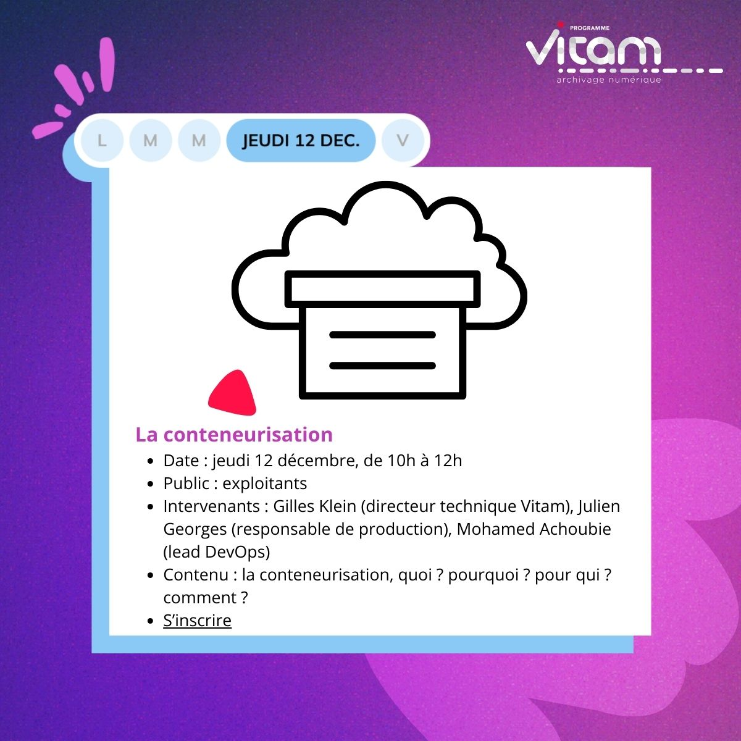
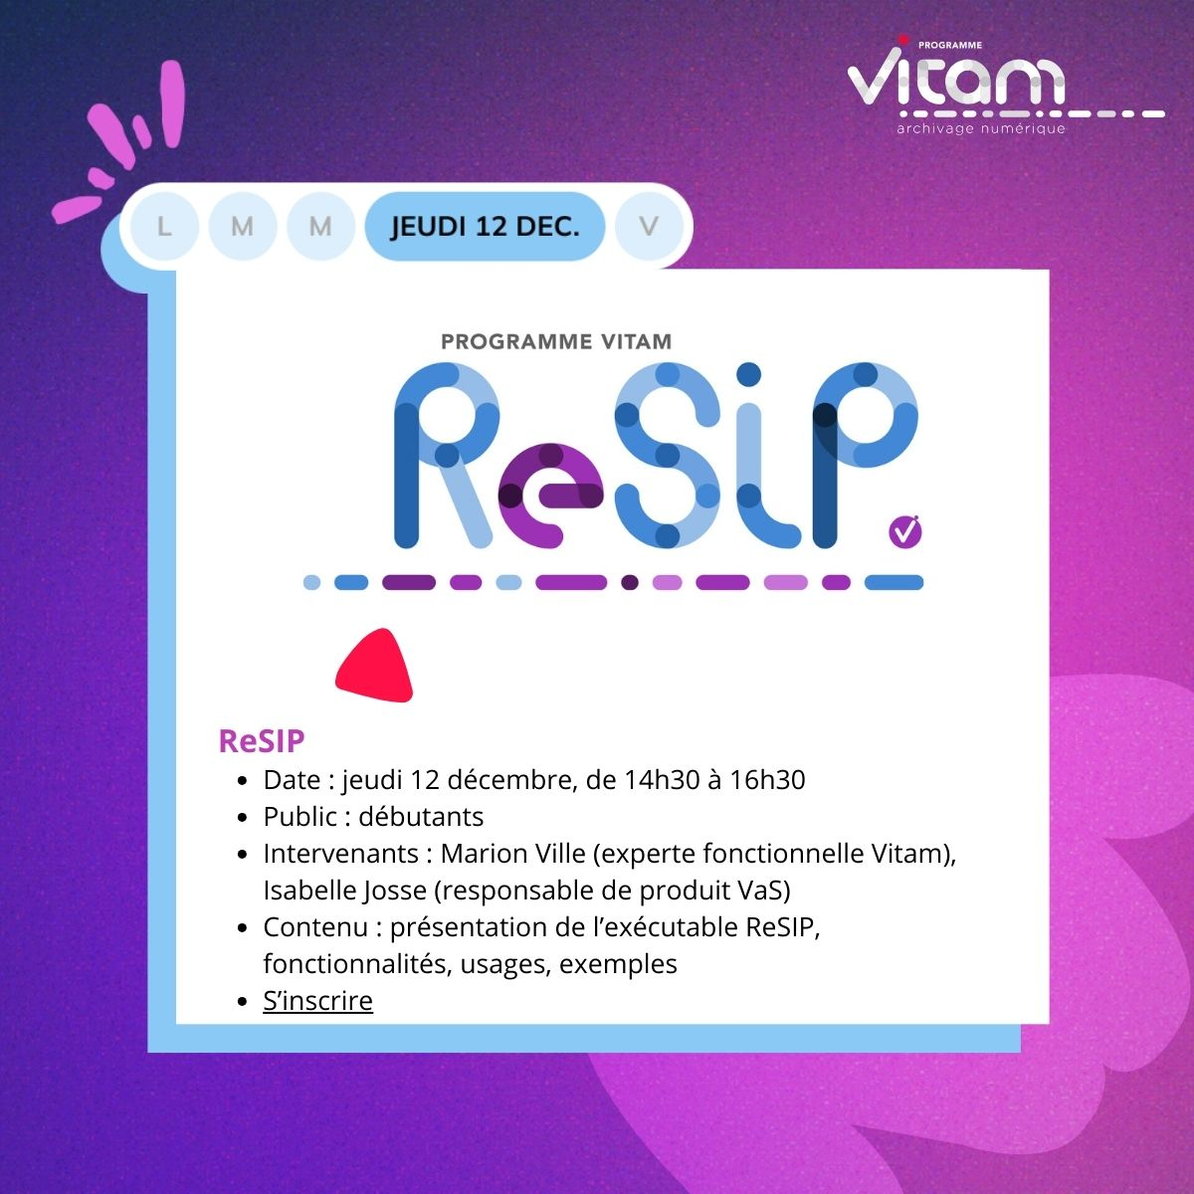
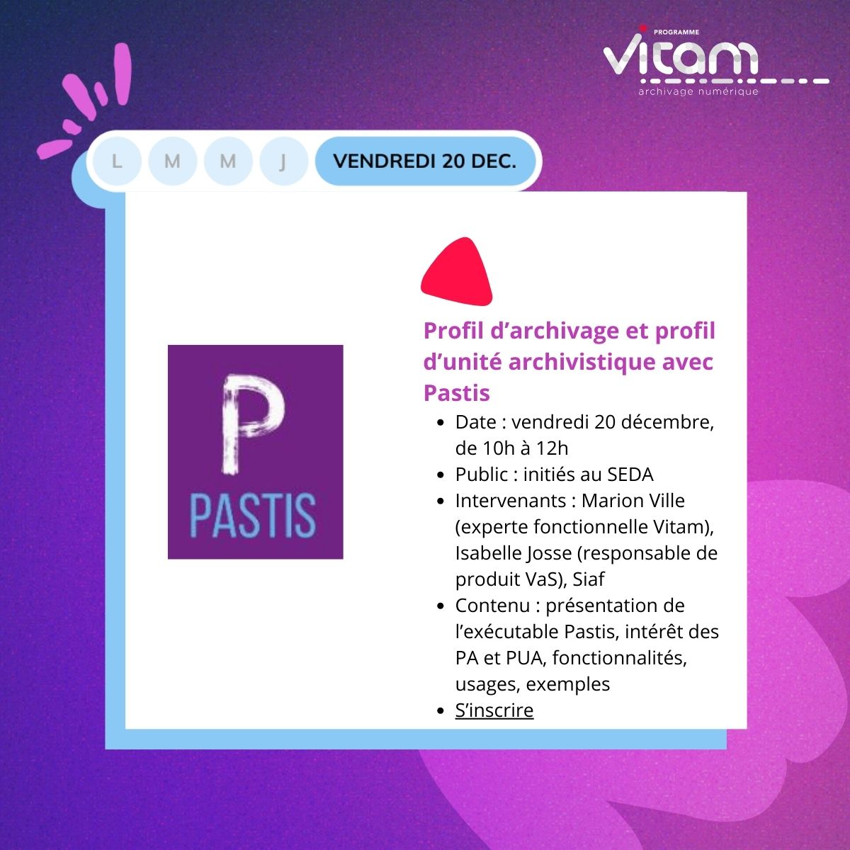
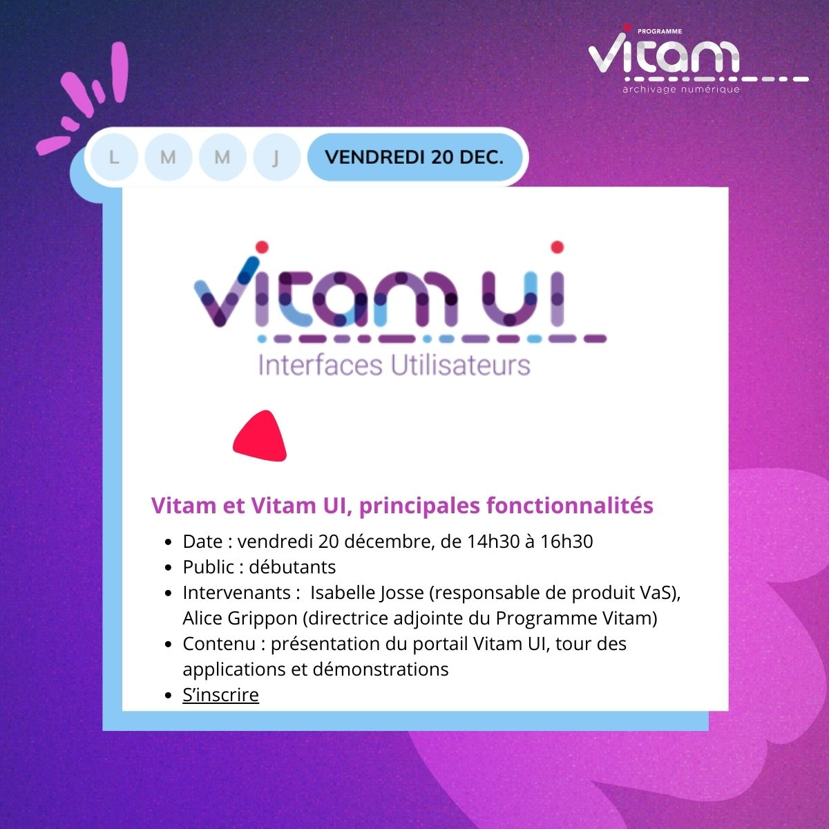
Vitam en ligne 2024
5 jours de webinaires :
Lundi 18 novembre matin : Le Programme Vitam aujourd’hui
Lundi 18 novembre après-midi : Vitam accessible en service
Mardi 26 novembre matin : Nouveautés de la version v8.0 de Vitam
Mardi 26 novembre après-midi : La collecte des archives en mode flux
Mercredi 4 décembre matin : Atelier dédié aux entreprises du secteur numérique (ESN)
Mercredi 4 décembre après-midi : L’archivage en mode mutualisé, exemples
Jeudi 12 décembre matin : La conteneurisation
Jeudi 12 décembre après-midi : ReSIP
Vendredi 20 décembre matin : Profil d’archivage et profil d’unité archivistique avec Pastis
Vendredi 20 décembre après-midi : Vitam et Vitam UI, principales fonctionnalités

Slide 3
L’archivage en mode mutualisé, exemples
Vitam en ligne – édition 2024
04/12/2024

Slide 4


Slide 5
01
Historique et étapes des projets
02
Partenaires
03
Méthodes et outils
SOMMAIRE
04
Documents de cadrage
05
Documents de définition fonctionnelle
06
Perspectives…

Slide 6


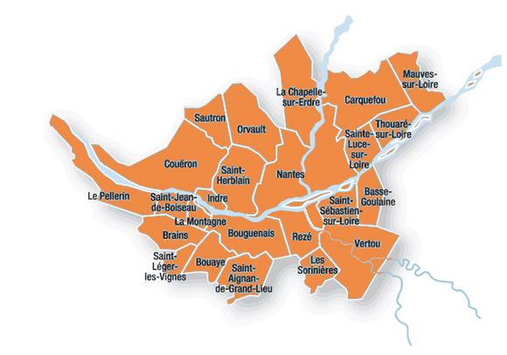



Service commun Gestion documentaire archives
3 niveaux d’appui et d’intervention :
Niveau 1 : Animation de la fonction gestion
documentaire et archives (24 communes)
Niveau 2 : Animation de la fonction gestion
documentaire et archives +
Suivi des procédures d’archivage : versements, éliminations (17 communes)
Niveau 3 : Prestations ponctuelles (accessibles dès le niveau 1)
Coûts RH répartis au prorata
de la population, avec participation de la Métropole (50%)
=
677 879 habitants
=
24 communes
Service commun : 7 archivistes (dont 3 archivistes en itinérance)
Pas de bâtiment mutualisé
Mise en place et gestion
d’une solution d’archivage électronique (SAE) à l’horizon 2024
Niveau 1
Niveau 1 et 2

Slide 7

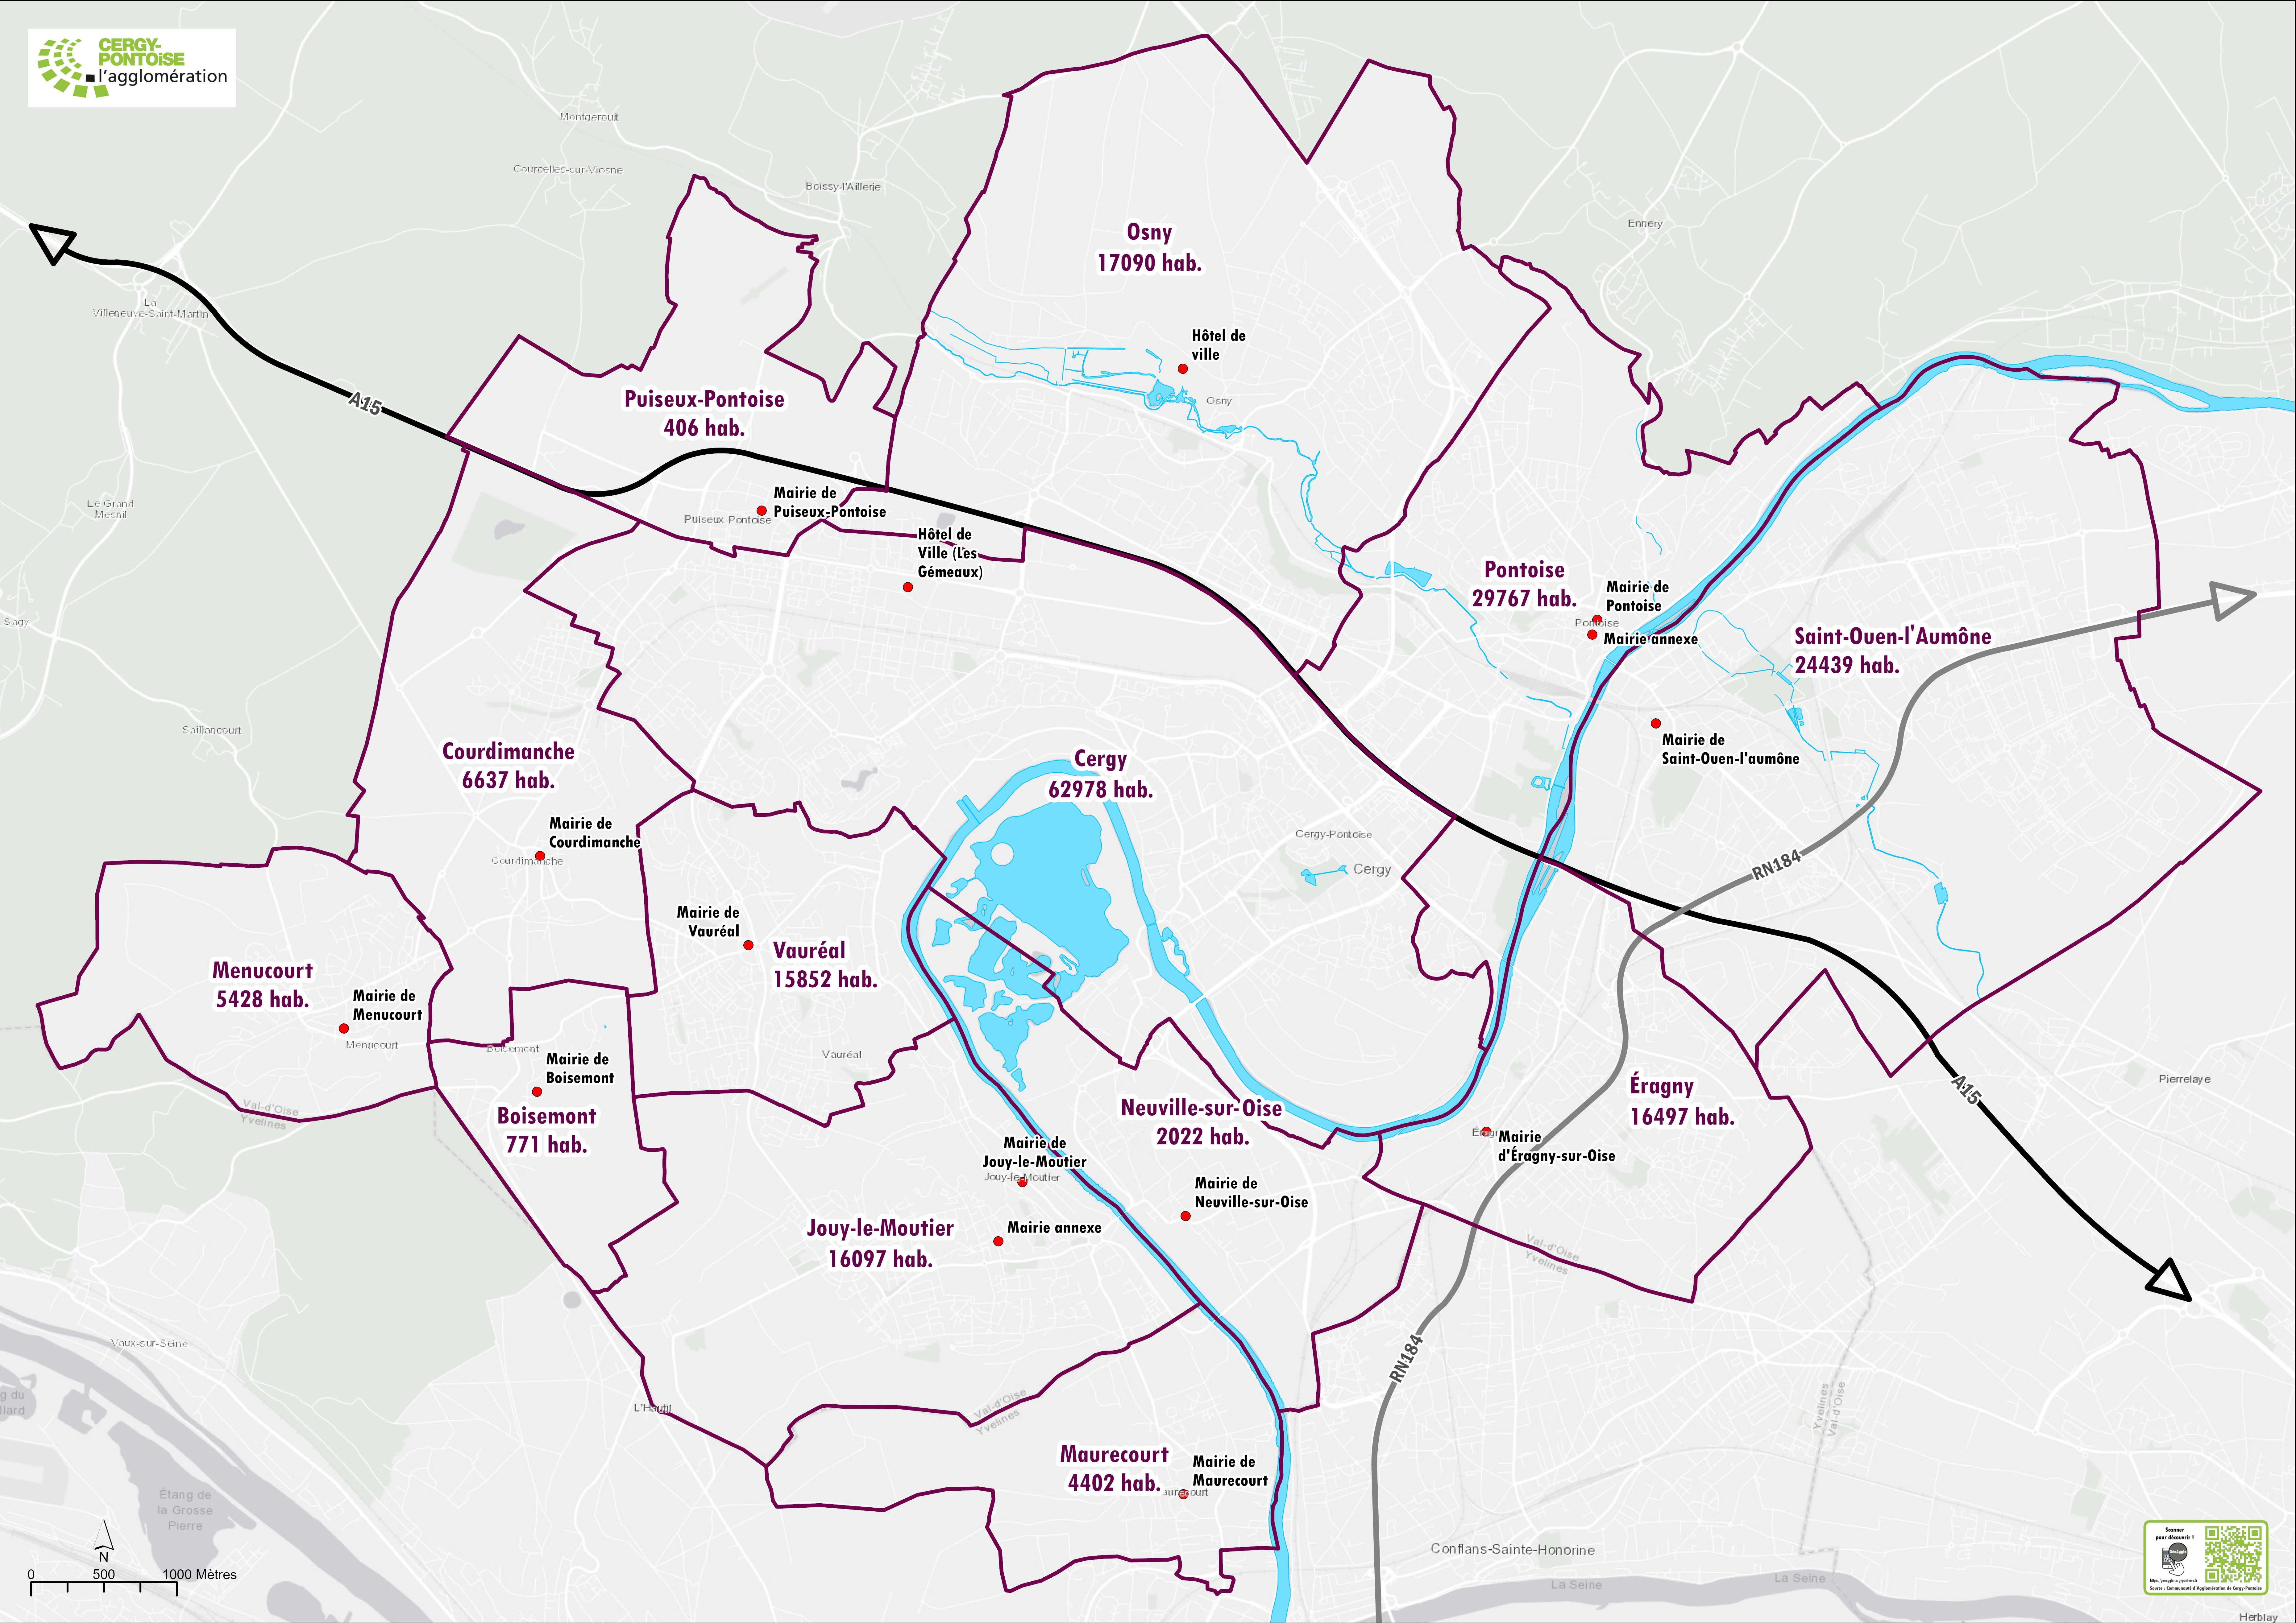



Territoire cergypontain et acteurs du projet d’archivage électronique
13 communes
216 000 habitants
=
=
Les archives
Le secteur des archives de la CACP :
2 archivistes, 1 apprentie
1 archiviste mutualisé à l’horizon 2025.
4 communes avec services archives constitués sur le territoire avec 5 archivistes en poste.
4 communes avec chacune un référent- archives (des fonctions d’archivage dans leur fiche de poste).
5 communes dépourvues de fonction archives.
Un service commun des systèmes d’information : CACP + 6 communes avec extension progressive
Des DSI dans 2 communes impliquées dans le projet.
L’informatique
DSI (8)
Archives (7)
Référents archives (4)

Slide 8
Historique et étapes des projets

Slide 9








Contexte et enjeux
15 décembre 2015
Approbation du Schéma de mutualisation et de coopération de la Métropole par les 24 communes
2016-2017
Groupe de travail chargé d’étudier la faisabilité et
de définir des scenarii
29 décembre 2017
Signature de la convention de services communs entre Nantes Métropole et les communes et de la convention particulière « Gestion documentaire Archives »
1er janvier 2018
Mise en œuvre du Service commun « Gestion documentaire Archives »
Juillet-août 2018
Prise de fonctions des deux archivistes référentes du Service commun

Slide 10

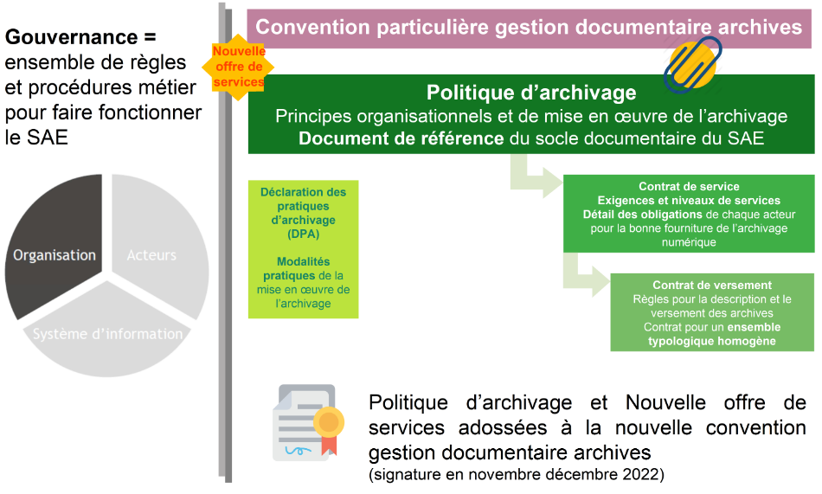










Schéma de mutualisation
Pacte de coopération et de solidarité métropolitain
06
2022-2023
Positionnement ferme des communes sur leurs choix d’adhésion au service commun
Validation en Conseil communautaire de la nouvelle convention Gestion documentaire archives + PA + Nouvelle offre de services
Finalisation de la DPA Ville de Nantes / Nantes Métropole et mise à disposition d’un modèle pour les communes
Finalisation du socle documentaire de gouvernance
Ouverture de la plateforme d’archivage et des espaces sécurisés d’archivage
Juillet 2022
Décembre 2022
Décembre 2022
- janvier 2024
Février – octobre 2024
Novembre 2024

Slide 11
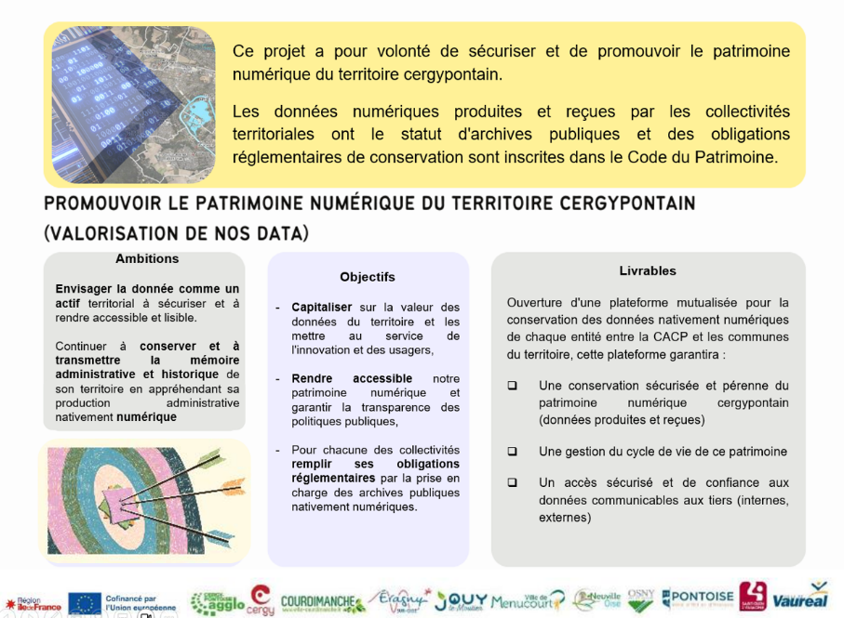

L’archivage électronique sur le territoire cergypontain

Slide 12
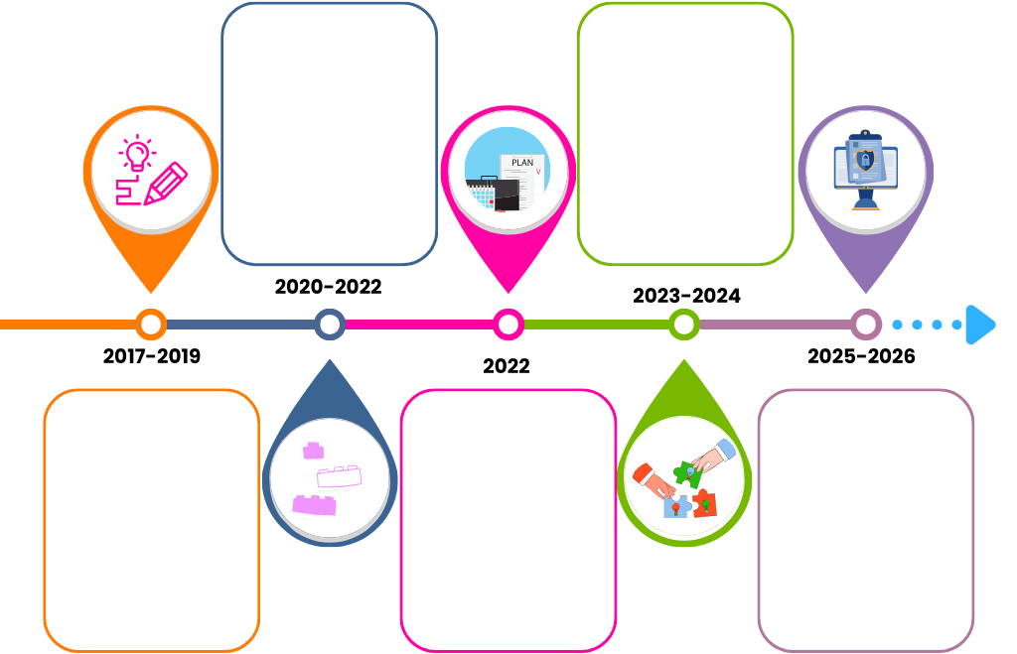
Les grandes étapes du projet
Etablir des bases
Binôme archiviste/DSI au sein de la CACP
Besoin d’expérimenter : convention partenariale avec Vitam (2020)
Organisation d’ateliers mensuels avec les communes volontaires
Ancrer le projet
Dépôt d’une candidature appel à projet ITI
Proposition d’une convention de partenariat pour coconstruire le projet.
POC communautaire ouvert aux communes et prise en main des outils
LE PROJET D’ARCHIVAGE ELECTRONIQUE
Un projet collectif… avec une dimension territoriale
Assimiler les enjeux
Intervention du CIG pour prise en compte du numérique
Recrutement d’un responsable du service archives
Proposition d’engager des travaux à l’échelle territoriale
Evaluer notre approche
Demande financement d’une AMO (ANET)
Réalisation d’une AMO en deux phases : évaluer le territoire, se projeter pour la mise en œuvre (impacts organisationnels et financiers)
De la préfiguration à l'intégration
….

Slide 13
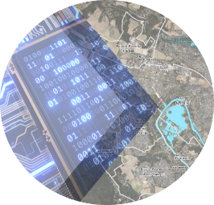



Le projet de plate-forme mutualisée pour l’archivage du patrimoine numérique Cergypontain
Un partenariat en cours avec CACP et 10 communes pour co-construire le projet.
Demain une assistance à maîtrise d’ouvrage pour préfigurer les spécifications du projet en lien avec les chantiers
Un financement à solliciter auprès du Ministère de la culture
(AAP ANET)
Des financements européens obtenus pour la phase de préfiguration et de lancement de la plateforme
L’archivage électronique sur le territoire
Focus déploiement
Un financement total du projet estimé à 55% (FEDER + Ministère de la Culture)
Un projet innovant dans sa conception et son déploiement.
=> ambition commune : promotion du patrimoine numérique cergypontain
Des communes impliquées et proactives dans les chantiers du partenariat.

Slide 14
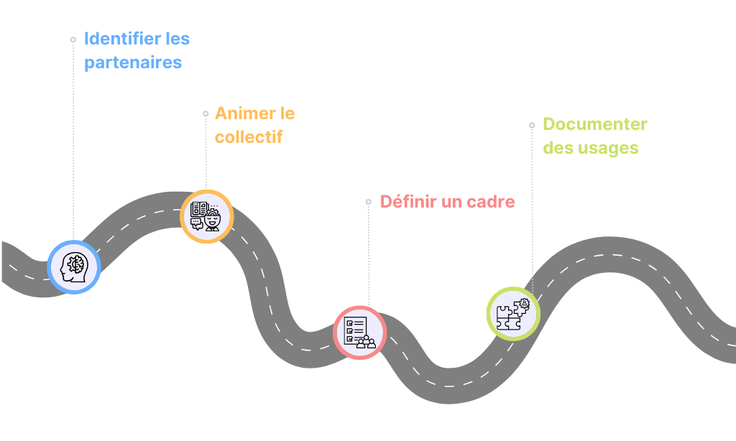
Le chemin de la mutualisation

Slide 15
Partenaires

Slide 16
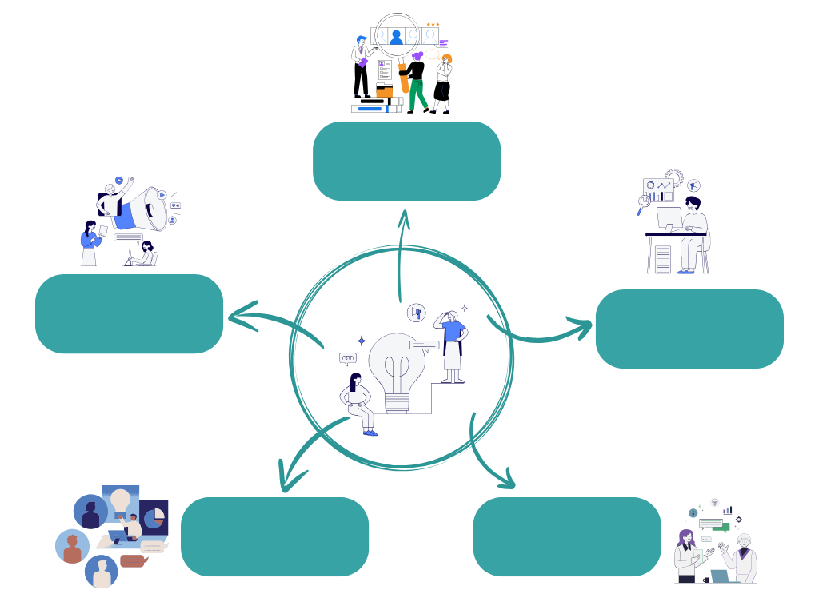
Des ressources internes à mobiliser
Evaluer, piloter, animer
Archiviste, DPO…
DGS, DGA, directeurs
Développeur, RSSI, exploitation et infra.…
Impulser et porter le projet
Intégrer le SAE et ses process
Représentants des métiers territoriaux
Mutualisation, juridique
Connaître la production
Donner un cadre juridique

Slide 17

Un réseau à mobiliser
Archives départementales
SIAF*
Réseau associatif
Exercice du contrôle scientifique et technique
Soutien sur la démarche
Acteur sur certains chantiers du projet
Ressources documentaires
Ressources sur nos obligations légales
Informations sur les projets nationaux
Offres de formation
AAF
Groupe AMAE
Ressources documentaires
Offres de formation
Association des archivistes français
* Service Interministériel des Archives de France

Slide 18
Le Programme Vitam, un acteur à part entière du projet
Un portage du programme par trois ministères ce qui apporte des garanties en termes de continuité et de maintien de la solution.
Socle applicatif en open source.
Un SAE pensé multi-organisations ; chaque organisation pouvant avoir également plusieurs tenants.
Le mode collaboratif du développement de la solution et l’organisation de séances de travail et d’ateliers pour les archivistes et les informaticiens.
Une documentation difficilement accessible
Peu de connecteurs avec les éditeurs des collectivités territoriales
Démarche participative et expérimentale
Un contexte de mutualisation du SAE
Gagner en autonomie dans la maîtrise et le développement du SAE
Des jeux de données numériques produits dans des environnements différents
Besoin de travailler en réseau

Slide 19




Des partenaires financiers
Les postes de dépenses d’un SAE
COUTS RECURENTS DE LA PLATEFORME
PHASE DE DEPLOIEMENT DE LA PLATEFORME
Extension de périmètre (tous les 2 ans)
Serveurs (annuel)
Archiviste mutualisé
(annuel)
Amélioration de la plateforme (tous les 5 ans)
*
Préfiguration
*
Intégration
* Préfiguration + Intégration : rédaction + mise en œuvre des spécifications techniques et fonctionnelles du futur SAE mutualisé.
Financement du SAE : ITI (Union européenne) ; ANET (Ministère de la culture)

Slide 20
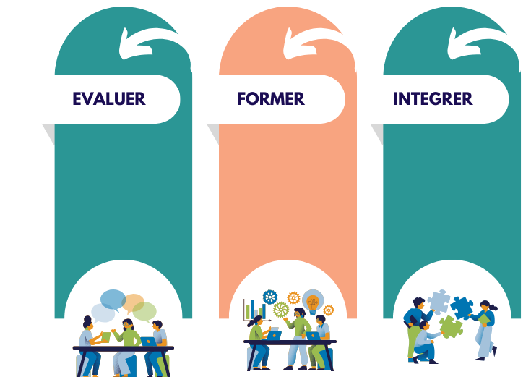
Les partenaires privés de l'archivage numérique
L’opportunité du projet
La maturité des acteurs
La pertinence des outils
Montée en compétences des acteurs
Offre de formation
De la rédaction des spécifications au déploiement
Extension de périmètre et nouveaux connecteurs

Slide 21
Méthodes et outils

Slide 22

Amener le collectif
Travailler sur la définition du service commun
Partager notre expertise présente sur le territoire

Slide 23
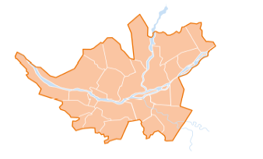





Une gouvernance partagée entre
Nantes Métropole et les communes
Déployer, administrer, gérer et faire évoluer la plateforme d’archivage électronique
Mettre en place les outils de connexion entre leur SI et SAM
Priorités de collectes numériques des collectivités remontées via le groupe de suivi/mise à jour Cartographie
Mettre à disposition de chaque commune un espace d’archivage numérique sécurisé
Engagements
Fournir les modèles de DPA, contrat de service et contrat de versement + préconisations
Réunions d’information et de travail régulières avec les différents acteurs de l’archivage

Slide 24

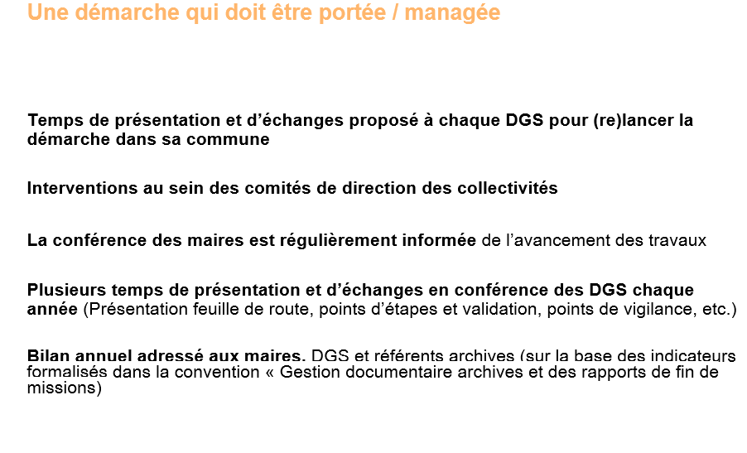

Une démarche qui doit être portée/managée

Slide 25




Une gouvernance bicéphale
à la Métropole
Une expertise technique (DRN)
Une expertise métier (Archives)
Autres interlocuteurs
DP MOE
CDP MOE
DP MOA
CDP MOA
DPD
Référents
communes
Urbaniste
Architecte
Experts
archive
Animatrice
du schéma de
mutualisation
Juridique
Comm.
Interne
Services
versants
Experte Gestion
documentaire
Instances
de
suivi
Groupe projet
Groupe projet élargi
Instance
de suivi
Groupe Technique

Slide 26



Solution particulièrement adaptée à un contexte de mutualisation (multi-organisations et multi- tenants « étanches », multiplicité services producteurs, avec possibilité d'avoir plusieurs arbres de positionnements dans un même tenant)
Produit robuste et rassurant (porté par 3 ministères)
Cahier des charges strict sur les enjeux :Respect des processus d’archivage
Enjeux liés au volume, à la variété des objets et aux besoins de performances des traitements des données gérées
Enjeux liés à la sécurité et à la pérennité, devoir de garantir une très longue durée d’accès et de conservation (> 50 ans) des archives
Socle applicatif pilotant un ensemble de briques Open-Source
Club utilisateur très actif et riche en partages/ressources (ateliers, Osmose, moscows, bonne visibilité de la feuille de route)
Montées de versions et développement de nouvelles briques fréquents /rythmés

Slide 27

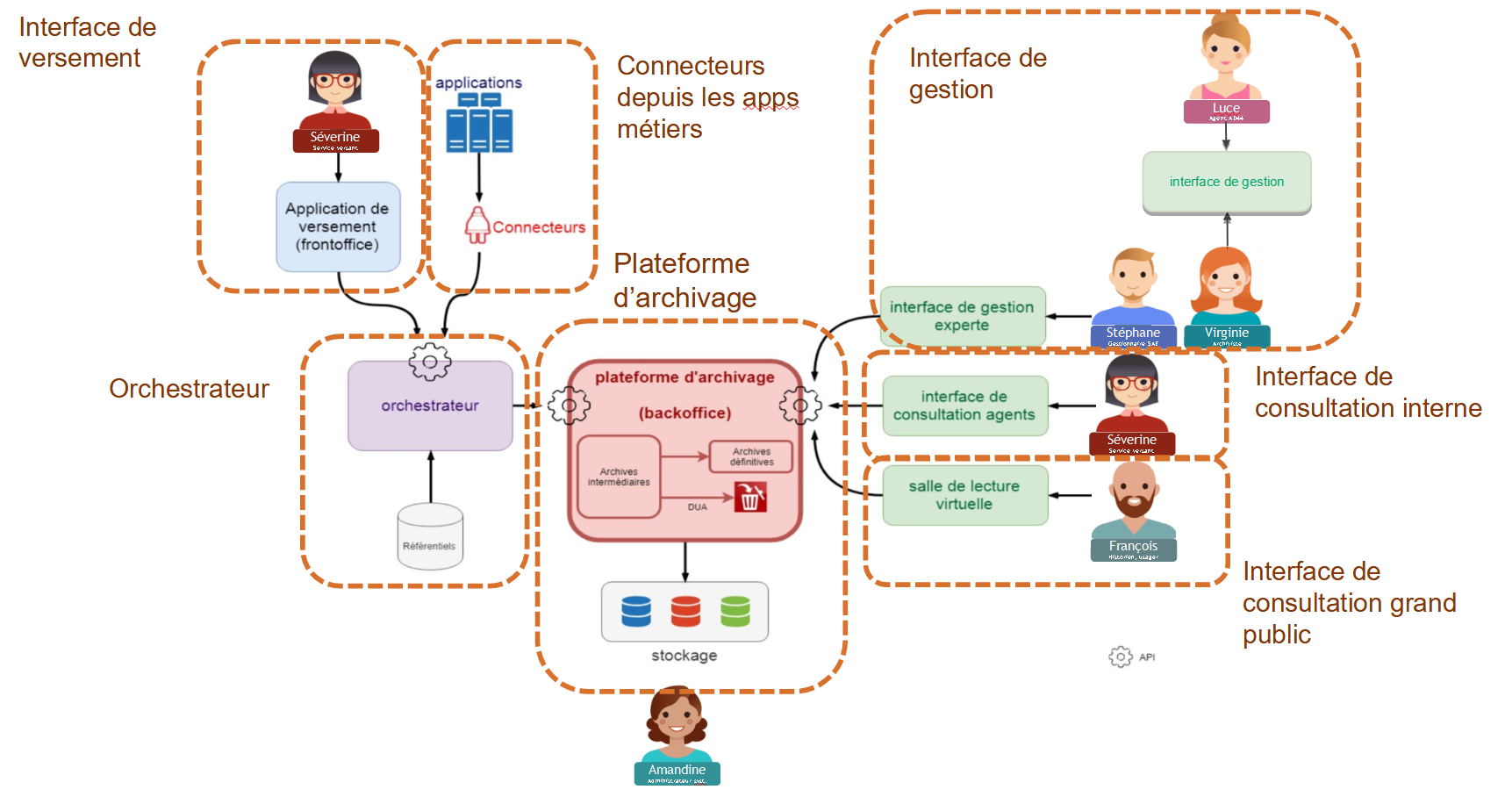
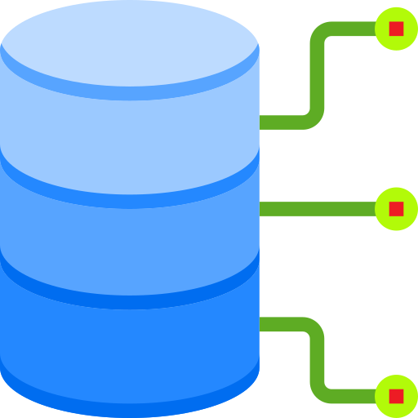


Portrait robot de SAM
24 tenants
1 tenant VdN,
CCAS, NM
23 tenants
communes
adhérentes
Solution internalisée avec prestations d’infogérance

Slide 28


Choix de l’hébergement
2 modes d’hébergement envisagés
Hébergement dit « On premise », chez Nantes Métropole et à la CA de Cergy-Pontoise
Hébergement SaaS
Mode d’hébergement | On premise | SaaS
Avantages | Optimisation via les infrastructures existantes Capitalisation et montée en compétence interne Maîtrise du calendrier des montées de version Sécurisation des données sensibles Adaptation à l’évolution de la mutualisation | Rapidité de mise en place Absence d’investissement technique Plus de flexibilité sur la hausse des volumes
Inconvénients | Mise en place extrêmement complexe Nécessité d’investissement en infra (Coûts à court terme) Plus coûteux en ressources internes | Marché semblant peu mature au moment de l’étude Coûts financiers sur le long terme

Slide 29



L’accompagnement au changement
Tests et prise en main des outils :
VITAM UI
RESIP
PASTIS
ARCHIFILTRE
Adaptation des procédures
Approche de la production documentaire par processus
Evolution du positionnement de l’archiviste
Montée en compétences
Adhésion et partage

Slide 30

sur le territoire cergypontain.
Les ateliers de l’archivage numérique
Pour les communes volontaires
Monter en compétences collectivement
Avancer ensemble sur les spécificités du projet
Co-construire une feuille de route commune.
Partager nos expertises
Partenariat pour le développement d’une plateforme d’archivage électronique :
Une convention cadre les engagements de chaque partenaire.
Participer à des chantiers ouverts autour de objectifs
10 communes + la CACP : toutes les strates démographiques représentées
Mise à disposition partielle de service pour la préfiguration et le déploiement :
Une convention cadre les engagements de chaque partenaire (dont financiers)

Slide 31



Le partenariat en cours en cours sur le territoire cergypontain
Partenariat pour le développement d’une plateforme d’archivage électronique mutualisée
Légitimer la dimension territoriale du projet de Système d’archivage électronique (SAE)
Créer une offre d’archivage électronique mutualisée de confiance
Construire et optimiser le prototypage du SAE dans ses spécificités organisationnelles, opérationnelles et techniques
* Système d’archivage électronique (SAE)

Slide 32
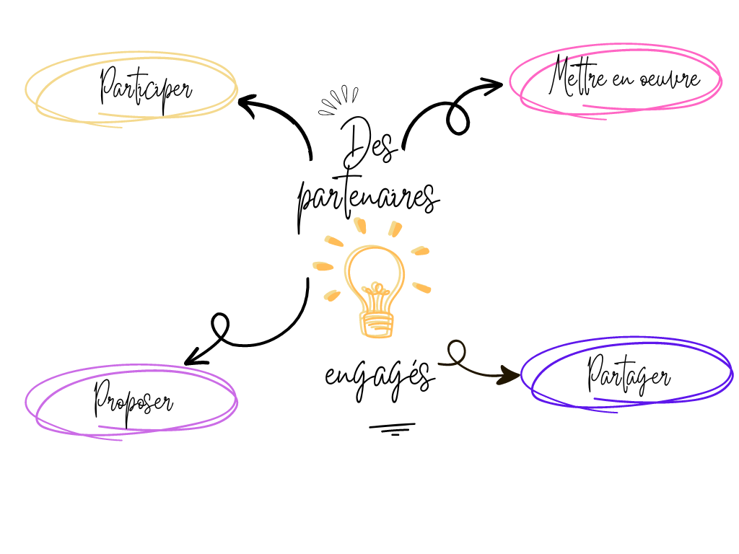
Le partenariat en cours en cours sur le territoire cergypontain
Les opérations individuelles et spécifiques proposées dans les chantiers :
Promouvoir les supports de sensibilisation
Recenser les données selon la méthodologie proposée
Aux réunions de suivi du partenariat,
Chantiers identifiés en mobilisant les ressources les plus adaptées selon les objectifs à atteindre.
Des expérimentations ou des démarches déjà menées dans votre collectivité qui seraient déployables chez les autres partenaires.
=> Capitaliser notre savoir-faire
Des actions spécifiques ou des méthodes de travail éprouvées dans votre collectivité si elles peuvent s’inscrire dans le partenariat et ses objectifs.

Slide 33
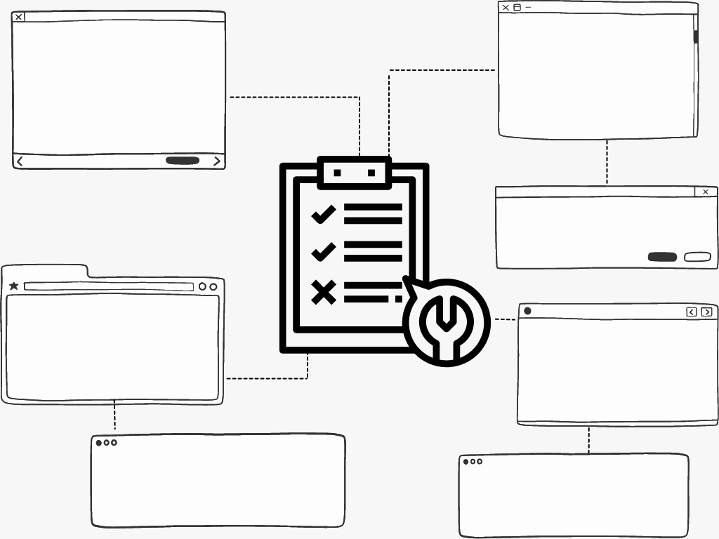


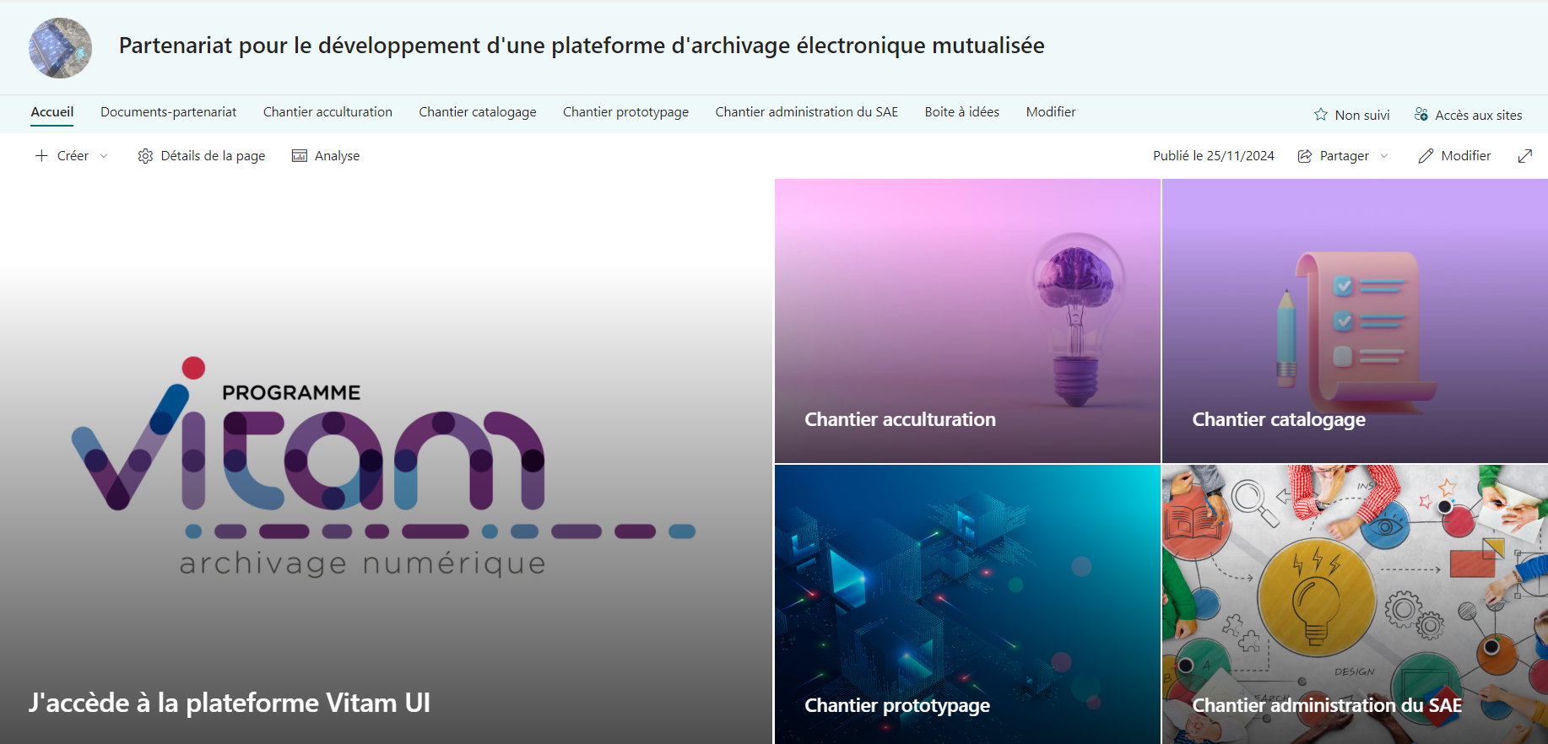


Le partenariat : les conditions de réussite
Les ressources techniques
Une boîte à outils partagée :
Plateforme mutualisée reposant sur le modèle Vitam
Plateforme collaborative pour le partenariat
Un co-pilotage désigné à la CACP
Le responsable archives
Un chef de projet applicatifs
Des partenaires impliqués dans les chantiers et le suivi
Une dynamique opérationnelle à maintenir.
Un ou des référents désignés par les collectivités dans un ou plusieurs chantiers.
En se fixant des délais répondant aux contraintes de chaque partenaire.

Slide 34


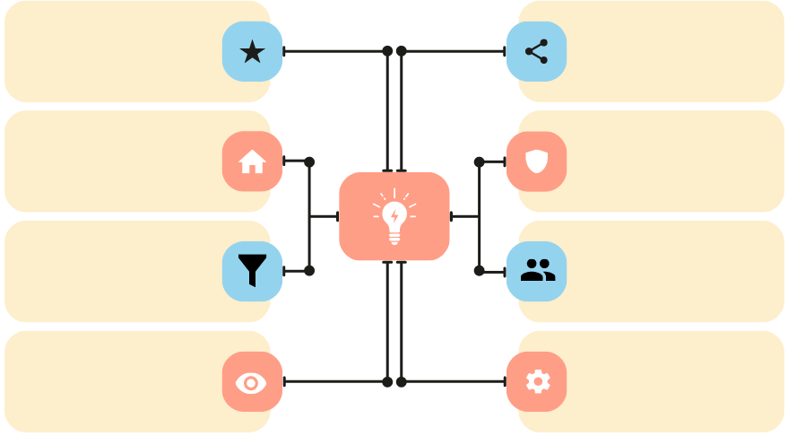
Le partenariat
Un POC* mutualisé
Le POC (phase expérimentale) :
Aujourd’hui : 6 serveurs
(1 déploiement, 3 Vitam et 2 Vitam UI)
Prévisionnel : 19 serveurs
(1 déploiement, 15 Vitam et 2-3 Vitam UI)
VITAM : back office
VITAM_UI : front office
Le POC, 6 organisations créées en novembre 2022.
12 en 2024 (1 par partenaire) pour l’atelier prototypage.
Cloisonnement logique des données par un système de coffres
Même support physique mais Vitam cloisonne et sépare les données.
Les usages actuels : versements manuels, plan de classement, règles de gestion (cycle de vie), élimination, droits utilisateurs, connecteurs avec pastell
Les usages à venir : Profil d’archivage.
Gestion fine des accès et des droits au sein de chaque organisation et par administrateur (adm CACP ne gère pas les autres communes)
A chaque action, un enregistrement … les journaux de preuve sont accessibles et téléchargeables.
Depuis le début de l’expérimentation (2021) :
5 mises à jour dont 2 majeures (V4 à V5 à V6)
V7 à venir
Convention de partenariat CACP-Programme VITAM (2021)
* Proof of concept (POC) : plateforme de test ouverte aux partenaires pour expérimenter le SAE.

Slide 35
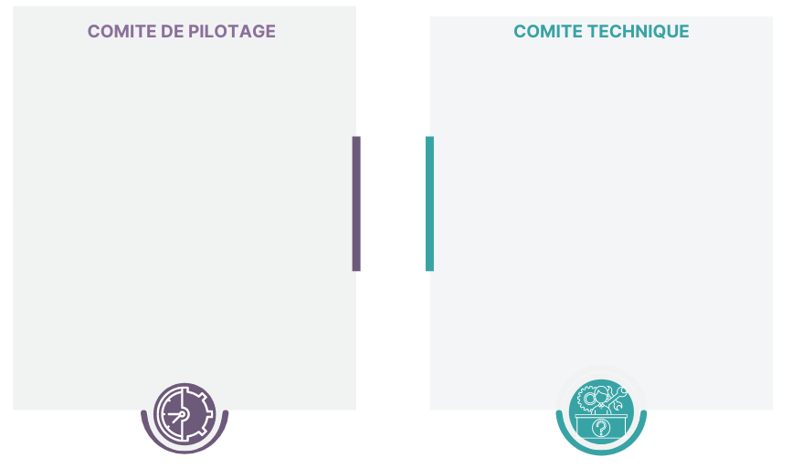
La gouvernance du partenariat
Composition :
Responsable ou référent du service/secteur archives et/ou des affaires générales de chacun des partenaires ;
Responsable ou référent du système d’information pour les partenaires hors SCSI ;
Pilotes du projet SAE de la CACP.
Fréquence : au moins trois fois par an
Missions :
Se maintenir mutuellement des avancées du projet sur toutes ces facettes ;
Partager et appréhender les difficultés ;
Valider les étapes intermédiaires ;
Préparer le comité de pilotage et notamment les propositions d’adaptation du programme.
Composition :
DGS ou son représentant pour chacun des partenaires ;
DSI ou son représentant pour les partenaires hors service commun des systèmes d’information (SCSI) de la CACP ;
Pilotes du projet SAE de la CACP.
Fréquence : à minimum une fois par an ou selon les difficultés rencontrées.
Missions :
Suivre l’état d’avancement des chantiers ;
Afficher les objectifs atteints ou révisés ;
Etablir le bilan des ressources mobilisées ;
Approuver ou réfuter les propositions d’adaptation du programme au regard des moyens alloués ;
Mettre en évidence les opportunités d’évolution.

Slide 36
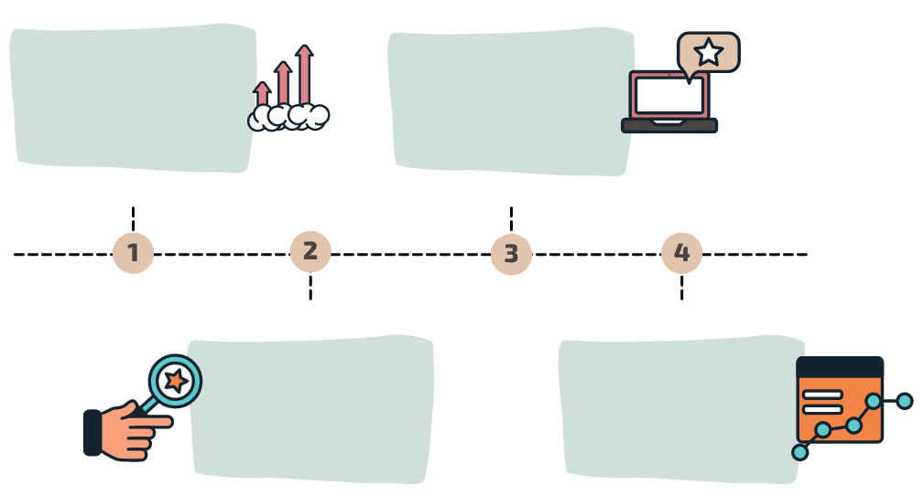
Les chantiers du partenariat
Acculturation
Prototypage
Comprendre les enjeux du numérique en général et de l’archivage électronique en particulier
Disposer d’un prototype de SAE soutenable pour chacun des partenaires et décrire ses conditions d’utilisation.
Catalogage
Administration
Etablir son état des lieux des données nativement numériques et convenir des périmètres prioritaires du SAE.
Etudier les modalités administratives, juridiques et financières du conventionnement à venir du SAE mutualisé.

Slide 37
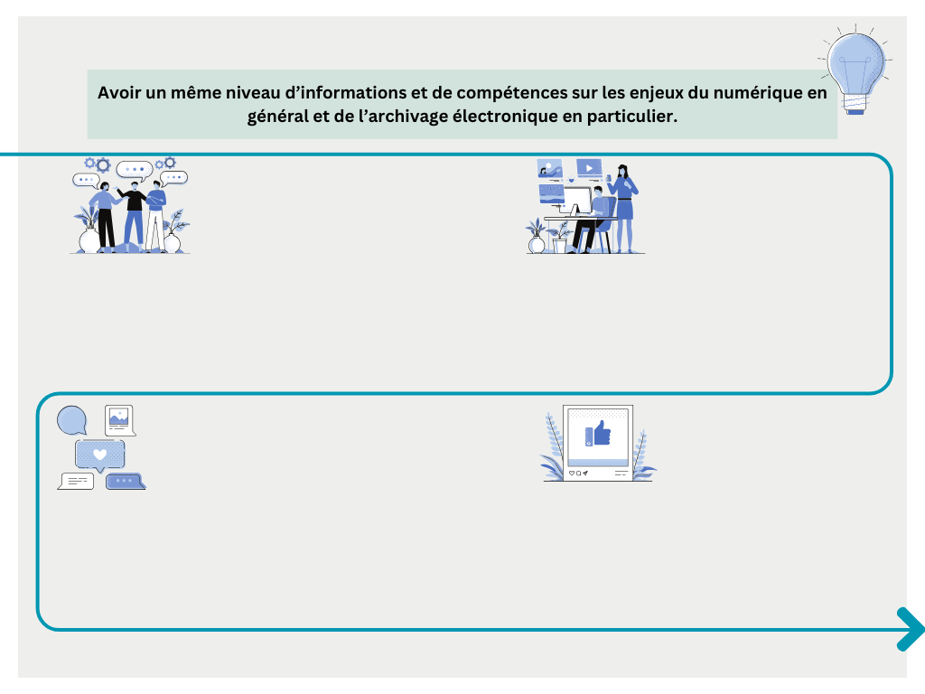
CHANTIER ACCULTURATION
Expression des besoins
Mise en commun des supports existants
2 séances présentiel
Sensibilisation sur les enjeux du numérique à destination des agents de la collectivité
Sensibilisation « métiers » sur l’archivage électronique pour les fonctions archives et informatique
Donner une identité à notre projet, raconter une histoire
Production des supports
Partage des contenus
Spécifications des contenus « manquants ».
Modalités de partage et de diffusion
Résultats depuis mars
7 ateliers
Associer les ressources humaines des communes?
Rendre certains modules « obligatoires » ?
Co-construction d’une plateforme commune de sensibilisation sur le sujet ?
Des besoins exprimés
Des compétences partagées
Des outils testés pour réorganiser les arborescences

Slide 38

CHANTIER CATALOGAGE
Expression des besoins
Quelle méthodologie envisagée ?
3 séances présentiel
Connaître nos périmètres des données à archiver (lesquelles et quels volumes ?) dans chacune des collectivités
Etablir un bilan général et se projeter sur les périmètres prioritaires de versement dans le SAE pour prise en compte des volumétries
Production d’un kit de recensement à diffuser
Expérimentation sur des créneaux courts dans les communes volontaires.
Modalités de partage et de diffusion
Résultats depuis juin
4 ateliers
Associer les services municipaux dans des séances courtes dédiées à un métier (45 mn)?
S’auto-évaluer avec une grille pré-remplie et un tuto
Un objectif partagé
Une méthodologie proposée et expérimentée
Des outils de sensibilisation préparés, des modèles partagés
Un référentiel en cours de rédaction dans chacune des collectivités

Slide 39
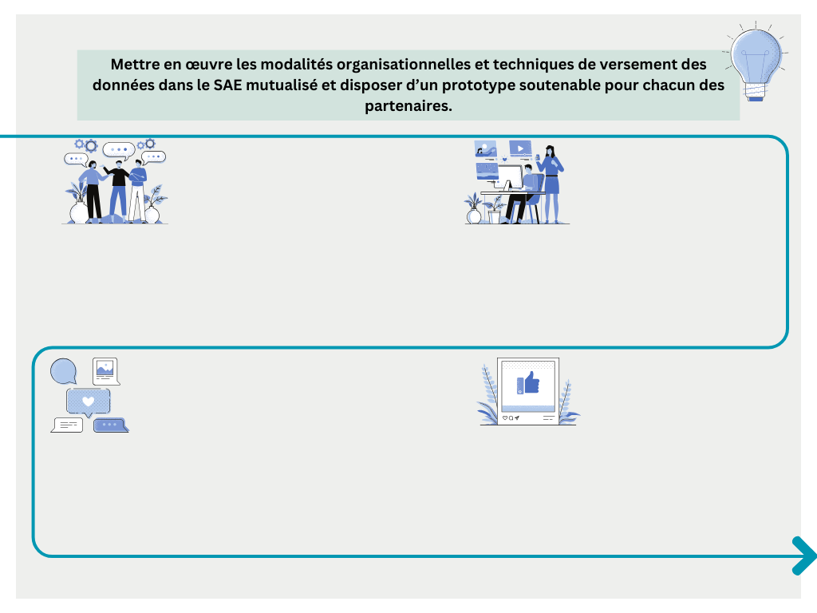
CHANTIER PROTOTYPAGE
Expression des besoins
Collaboration
Co-définir les spécificités techniques et fonctionnelles du SAE mutualisé
Tester les versements des données
Documenter nos avancées et valider nos process communs
Production des supports
Partage des contenus
Implication forte des archivistes et DSI désignés.
Modalités de partage et de diffusion
Résultats depuis mars
9 ateliers
POC plateforme mutualisée reposant sur la solution VITAM
Documentation technique et fonctionnelle à partager sur une plateforme de l’outil
Sensibilisation simplifiée pour référent commune sans archiviste.
Une plateforme de test partagée et ouverte
Une priorité établie sur les données signées électroniquement
La documentation technique en cours de rédaction par les différents partenaires
Un formalise convenu et une nomenclature en rédaction

Slide 40
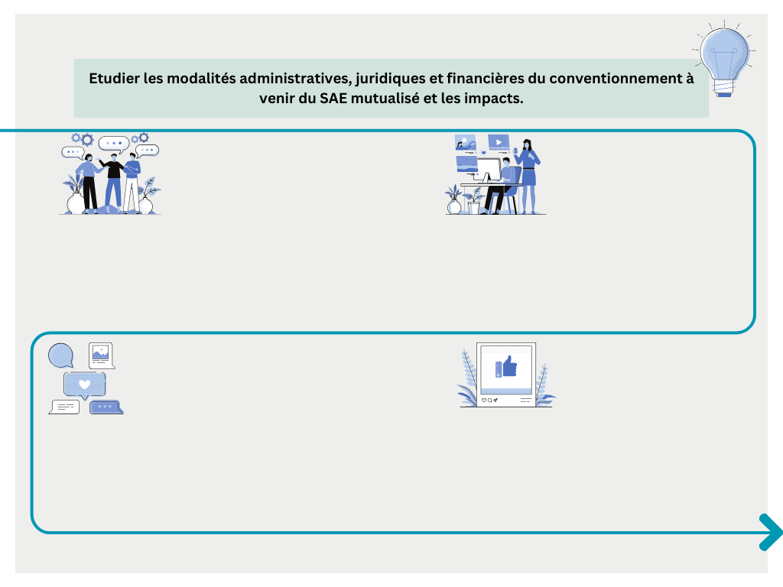
CHANTIER ADMINISTRATION DU SAE
Expression des besoins
Collaboration
Des expertises différentes
Etude du ou des modèles juridiques
Etude sur le modèle financier (prise en compte des financements)
SAE mutualisé : politique commune archivage électronique, déclaration des pratiques d’archivage
Modèle juridique et modèle financier portés par la direction de Projets Co-élaborations et Dynamiques Territoriales (CACP)
Politique d’archivage électronique : archivistes du territoire + DSI + AD
Modalités de partage et de diffusion
Prochaine étape
Chantier à planifier à compter de décembre 2024 quand nous disposerons d’éléments consolidés en termes de volumétries.

Slide 41
Documents de cadrage

Slide 42

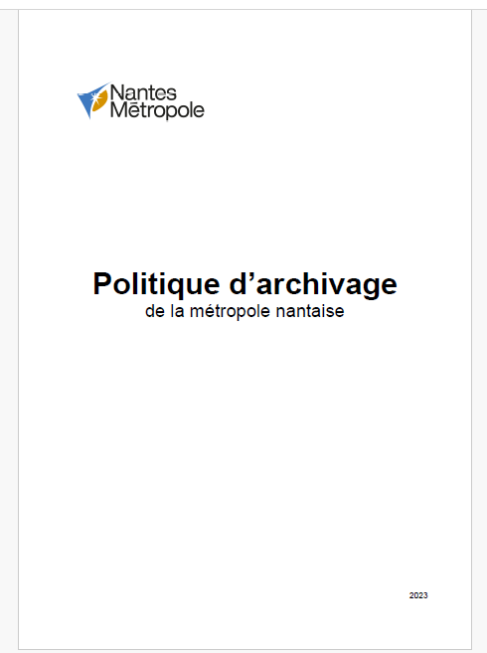
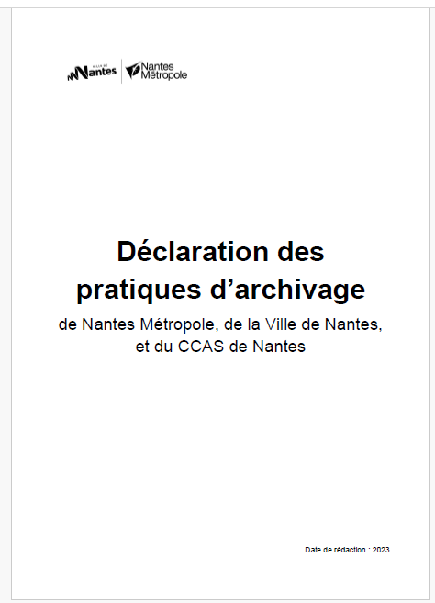
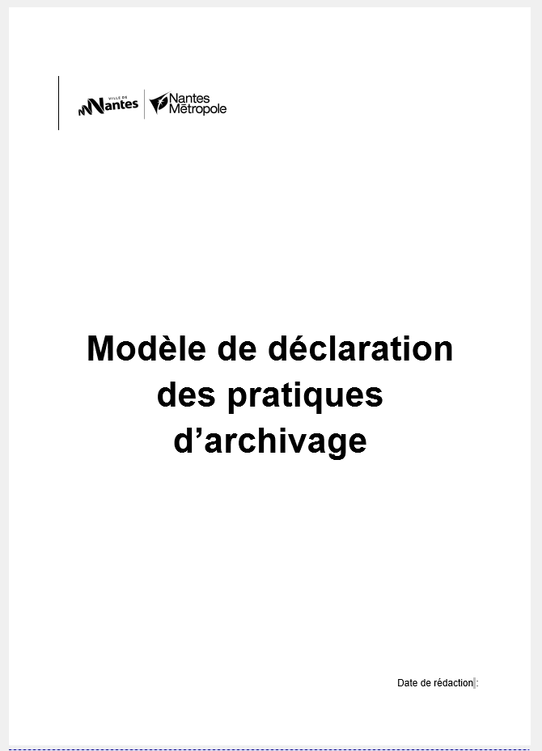







Notre socle documentaire de gouvernance
A destination des décideurs (élus, DGS)
A destination du service d’archives et des services versants
Pour la production physique comme numérique
Pour la production physique comme numérique
Définit les acteurs et leurs responsabilités
Donne les grandes fonctions de l’archivage
Définit les processus et leurs conditions de réalisation
Un par système d’information

Slide 43



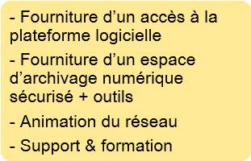
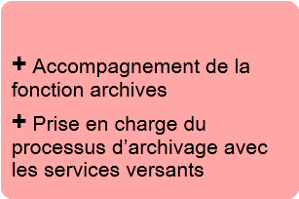
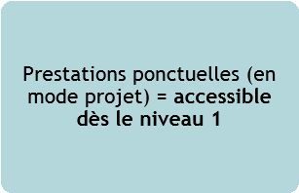



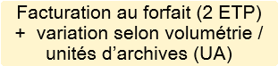
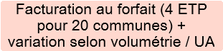

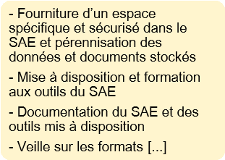
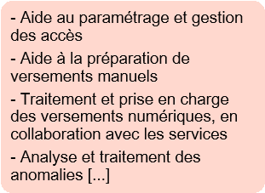
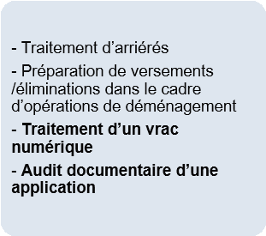


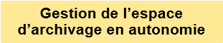

Notre offre de service

Slide 44

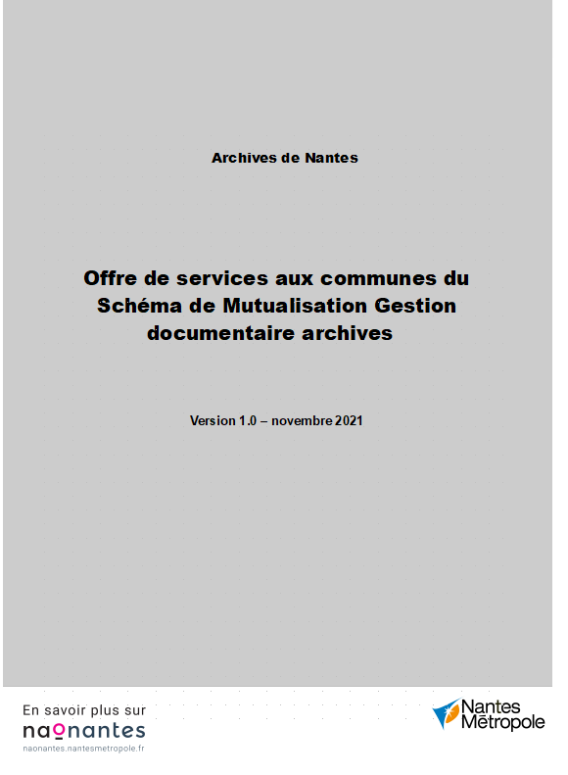
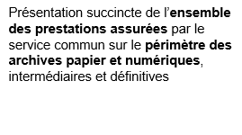

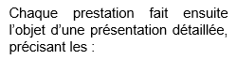
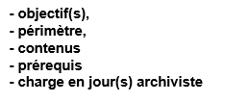
Notre offre de service

Slide 45

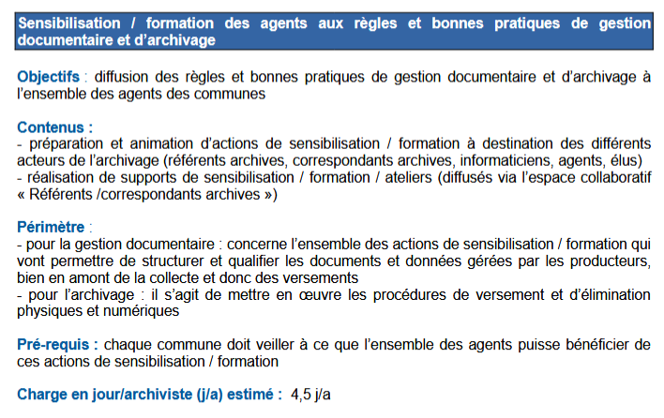

Notre offre de service

Slide 46
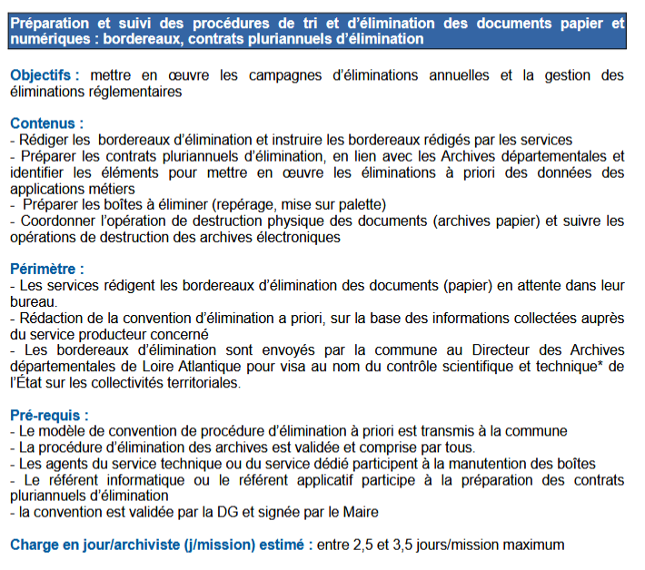

Notre offre de service

Slide 47


Partenariat SAE
Administration du SAE
Envisager le modèle financier post déploiement
Evaluer les formes juridiques de mutualisation du projet
Rédiger la politique d’archivage électronique du SAE mutualisé
Evaluer les temps agents à la CACP et en commune
Identifier ce qui relève de la solidarité territoriale
Etablir pour le coût réel des scenarii de clés de répartition
Archives départementales du Val d’Oise pour nous accompagner dans la rédaction de la politique d’archivage … et pour engager le contrôle scientifique et technique.
Préfiguration du service mutualisé pour l’archivage numérique du territoire.

Slide 48
Documents de définition fonctionnelle

Slide 49

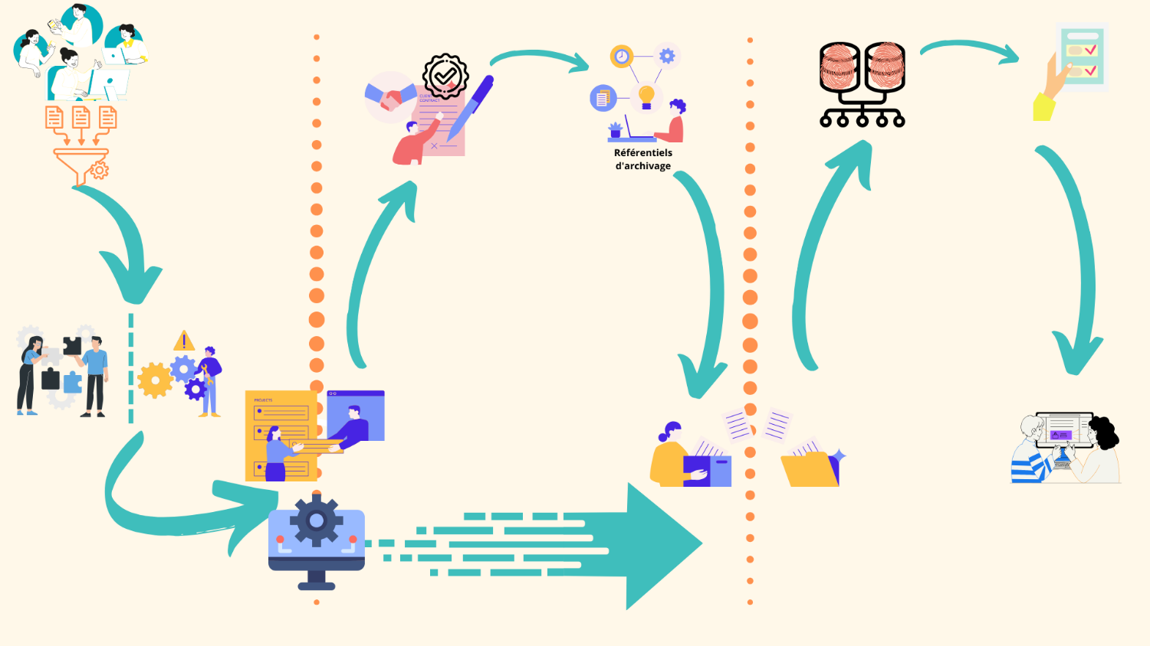



Documenter des process de versement dans le SAE
Archiver numériquement, c’est ...
Services
DSI
Archives
Identifier les jeux de données à archiver
DSI
Archives
Analyser les processus
Préparer les jeux de données
Services
DSI
Archives
Verser manuellement
Profils
d’archivage
Accéder aux données archivées
DSI
Archives
Services
DSI
Archives
Connecter les applis métiers
au SAE
Archives
Chercheurs
En amont du SAE
Le système d’archivage électronique

Slide 50









Versement des données dans VITAM : 3 approches
Module de collecte (dans VITAM)
Services
Archives
DSI
Archives
Resip puis dépôt SIP dans Vitam
Verser manuellement
Services
DSI
Archives
Services
Archives
Chercheurs
Profils
d’archivage
Connecter l’appli métier (AirsDélib)

Slide 51






Des outils encadrer les versements
Adaptation des procédures pour les services versants
Documentation de la production documentaire
Approche par processus documentaire

Slide 52


Documenter la gestion de la plateforme
Modes opératoires pour alimenter les référentiels : règles de gestion, service agents …
Modes opératoires de l’arbre de positionnement (cadre de classement des données sur chaque organisation) : déposer, modifier, effacer
Modes opératoires pour gérer les utilisateurs de la plateforme ; création de droits, suppression, anonymisation
Modes opératoires pour verser les données sur la plateforme : via resip, via l’orchestrateur, via le module de collecte
Mise en place d’une nomenclature commune pour homogénéiser les pratiques dans chacune des organisations
Modes opératoires pour accéder aux données, gérer le cycle de vie des données (suppression), accéder aux suivis de la gestion des données, mettre à jour les métadonnées …
Socle documentaire :
Rédigé par les archivistes et informaticiens
Partagé sur une plateforme collaborative
Testé par l’ensemble des collectivités
Actualisé au gré des montées de version
Partage de csv type et arbre type pour dépôt par « import »
….. Mais encore beaucoup à faire !!!!

Slide 53
Perspectives…

Slide 54



Bilan
Des situations très contrastées et des niveaux de maturité très variés
Un niveau de mobilisation parfois inégal entre communes (niveaux 1 et 2 confondus)
Turn-over important des différents acteurs communaux (risque de perte de connaissances et de bonnes pratiques)
Points d’attention
Situation en net progrès dans les communes du niveau 2 (gains principalement d’ordre qualitatif) : terrain favorable pour lancer les chantiers numériques
Montée en puissance du service commun : 20 communes adhérentes au niveau 2 d’accompagnement et d’intervention à partir de 2025 (pour rappel : 7 communes à ce niveau, au lancement du service en 2018)
Archivage et gestion documentaire reconnu comme le service commun ayant le plus abouti / avancé : constat partagé par l’équipe de direction de Nantes Métropole
Schéma de mutualisation / Pacte de coopération et de solidarité = levier puissant pour le développement du projet d’archivage numérique.
Réussites
Perspectives
Prestation de conservation des archives physiques en cours de définition

Slide 55


Feuille de route 2024-2027
Feuille de route qui peut être adaptée au vu des changements réglementaires et/ou du calendrier de dématérialisation impulsé par l’État

Slide 56




Évolutions des modes de faire et perspectives
Uniformiser les informations, actions de sensibilisation /formation et outils à disposition des services producteurs
Relancer et dynamiser le réseau de référents/correspondants archives
Privilégier une approche par processus
Adapter les procédures d’archivage
Réaliser des tableaux de gestion mixtes
(papier et numérique)
Repenser le partage des tâches entre le pôle collecte et le pôle traitement
Politique de collecte
(Projet 2025)
Construire et développer une culture commune de la gestion documentaire et de l’archivage
Politique de pérennisation
Mise en place des premiers versements manuels, automatisés ou semi-automatisés
Montée en compétence des utilisateurs

Slide 57


Feuille de route 2025-2027

Slide 58

SWOT fin 2024
Projet « Plateforme mutualisée d’archivage électronique pour le territoire cergypontain»
Le SAE garantit la conservation, l’accès et la valorisation des documents nativement numérique produits et reçus par une collectivité territoriale.
Acteurs
Responsable secteur archives CACP
Chargé de projet DSI pour la partie technique
Service archives du territoire
SCSI / DSI des communes
Programme Vitam (Ministère culture)
☒ Obligation réglementaire | ☒Projet mutualisable | ☒ Gouvernance
Objectifs
Le SAE par ses fonctionnalités apporte des garanties en termes d’authenticité, d’intégrité, de pérennité, d’accessibilité et de sécurité sur les données qui y sont versées. Il permet de :
Prendre en compte et qualifier nos données numériques produites et reçues
Eviter un appauvrissement de la connaissance de l’action administrative
Limiter le risque juridique de ne plus être en capacité de présenter au juge les données numériques engageantes de la collectivité
Etat d’avancement
Partenariat avec programme VITAM
AMO pour études préalables
Financements sollicités (ANET, ITI)
Ateliers depuis 2020 avec communes
Partenariat avec les communes.
Prochaine échéance
2025 : AMO préfiguration
2025 : convention de mise à disposition de service avec les communes
2026 : intégration
Envisager le projet dans un format mutualisé pour disposer d’un SAE soutenable et partager les expertises du territoire
Des financements obtenus (ITI, ANET)
Une réalité opérationnelle par l’expérimentation du SAE Vitam et sa participation au programme
Des implications plus ou moins fortes des acteurs du fait de la complexité du projet
Une méconnaissance de l’intégralité des périmètres et un besoin de catalogage
Renforcer la culture de la donnée dans les collectivités
Turn-over des acteurs du projet
Un projet qui s’inscrit dans la durée et peut s’essouffler
Des besoins en constantes évolutions et pas forcément connus des acteurs du projet
Des contraintes budgétaires fortes.
Renforcer les partenariats au-delà du territoire de la CACP

Slide 59
Évolutions des modes de faire et perspectives
Uniformiser les informations, actions de sensibilisation /formation et outils à disposition des services producteurs
Lancer une AMO pour la préfiguration des spécifications
Privilégier une approche par processus
Adapter les procédures d’archivage
Réaliser des tableaux de gestion mixtes
(papier et numérique)
=chantier catalogage
Repenser le partage des tâches entre le pôle collecte et le pôle traitement
Politique de collecte
(Projet 2025)
Construire et développer une culture commune de la gestion documentaire et de l’archivage
Politique de pérennisation
Mise en place des premiers versements manuels, automatisés ou semi-automatisés
Montée en compétence des utilisateurs

Slide 60
Programme Vitam
47 rue de la Chapelle, 75018 Paris – France
Tél. : +33 (0)1 86 69 60 25
www.programmevitam.fr
https://twitter.com/@ProgVitam
https://www.linkedin.com/grps/Programme-Vitam

